Slide 1


Times e Papéis

Slide 2

SOFTWARE ENGINEERING AND BUSINESS MODEL
- Você poderia me dizer, por favor, por qual caminho devo seguir para sair daqui?
- Isso depende muito de onde deseja chegar – o Gato respondeu.
- Eu não ligo muito para onde... – Falou Alice.
- Então não importa para que lado caminhe – o Gato interpôs.
- ... desde que eu chegue a algum lugar – Alice acrescentou como uma explicação.
- Ah, com certeza fará isso – o Gato disse -, se você andar por tempo suficiente.
As Aventuras de Alice no País das Maravilhas, Lewis Carroll

Slide 3
E você? Aonde quer chegar?

Slide 4
Carreiras em TI

Slide 5
Velho modelo de atuação
CLIENTE
NEGÓCIO
TECNOLOGIA
Área de Tecnologia puramente técnica, sem conhecimento do modelo/objetivos de negócio e sem entender as dores dos clientes.
Tecnologia como fim (custo)
Foco na solução

Slide 6
Novo modelo de atuação
CLIENTE
NEGÓCIO
TECNOLOGIA
Tecnologia totalmente integrada ao negócio e ao cliente, sendo meio de entrega de valor sustentável e escalável. Foco no problema.

Slide 7

Mudanças Estruturais
Este novo modelo de atuação também provocou mudanças estruturais nos times de Tecnologia e Negócios. Grande parte das empresas já adota times multidisciplinares (squads) visando ganhos em colaboração e performance.
Área X
Área Y
Área Z
Produto/Sistema

Slide 8







Papéis mais comuns em times de Tecnologia
Product Manager
Product Owner
Engenheiro de Software
Desenvolvedor Back-End
Desenvolvedor Front-End
Desenvolvedor Full-Stack
Product Designer
Digital Product Designer
Experience Designer (XD)
Arquitetos de Informações (IA)
Designer de Interface do Usuário (UI)
Designer de Experiência do Usuário (UX)
Arquitetos de Experiências (XA)
Arquiteto de Soluções
Arquiteto de Sistemas
Arquiteto de Software
Arquiteto de Cloud
Arquiteto de Integração
Administrador de Banco de Dados (DBA)
Analista de Dados
Arquiteto de Dados
Cientista de Dados
Agile Coaches
Agilistas
Scrum Masters
QA (Quality Analyst)
Analista de Qualidade
Analista de Testes

Slide 9
SOFTWARE ENGINEERING AND BUSINESS MODEL
Papéis mais comuns em times de Tecnologia
Product Manager
Product Owner
Elo entre desenvolvimento, experiência de usuário (UX) e o negócio. Esta pessoa tem o papel de identificar, avaliar e validar ideias que possam significar novas oportunidades ou melhorias para os Produtos que esteja responsável. O Product Owner trabalha utilizando Scrum para agregar valor ao negócio frente aos stakeholders.
Ele é responsável por obter o valor máximo possível ao custo mínimo. Além disso, o Product Owner também é encarregado pelo portfólio de produtos, conhecido como Product Backlog. Por esse motivo, ele entende as necessidades dos usuários da empresa.
https://www.alura.com.br/artigos/product-manager-o-que-e-e-como-se-destacar https://awari.com.br/o-que-faz-um-product-owner

Slide 10
SOFTWARE ENGINEERING AND BUSINESS MODEL
Papéis mais comuns em times de Tecnologia
Product Designer
Digital Product Designer
Experience Designer (XD)
Arquitetos de Informações (IA)
Designer de Interface do Usuário (UI)
Designer de Experiência do Usuário (UX)
Arquitetos de Experiências (XA)
Responsável por garantir uma boa experiência do usuário em um produto digital, tornando a navegação e o uso do produto o mais simples e intuitivo possível.
https://ebaconline.com.br/blog/o-que-e-um-product-designer https://www.cursospm3.com.br/blog/product-designer-o-que-faz-a-pessoa-de-design-de-produto/ https://blog.somostera.com/ux-design/product-designer

Slide 11
SOFTWARE ENGINEERING AND BUSINESS MODEL
Papéis mais comuns em times de Tecnologia
Engenheiro de Software
Desenvolvedor Back-End
Desenvolvedor Front-End
Desenvolvedor Full-Stack
Um desenvolvedor de software, ou simplesmente “dev”, é a pessoa responsável por projetar, codificar, testar, implementar e manter sistemas e aplicações.
https://www.cursospm3.com.br/blog/desenvolvedor-de-software/

Slide 12
SOFTWARE ENGINEERING AND BUSINESS MODEL
Papéis mais comuns em times de Tecnologia
Arquiteto de Soluções
Arquiteto de Sistemas
Arquiteto de Software
Arquiteto de Cloud
Arquiteto de Integração
Projetar a arquitetura global de sistemas de TI e aplicativos de uma organização, considerando fatores como escalabilidade, desempenho, segurança e integração.
https://www.fiap.com.br/mba/mba-em-arquitetura-de-solucoes/

Slide 13
SOFTWARE ENGINEERING AND BUSINESS MODEL
Papéis mais comuns em times de Tecnologia
Administrador de Banco de Dados (DBA)
Analista de Dados
Arquiteto de Dados
Cientista de Dados
Projetar e gerenciar a arquitetura de dados dos sistemas de TI, possibilitando a extração de insights para tomada de decisão de negócios.
https://blog.dsacademy.com.br/cientista-de-dados-vs-analista-de-dados-vs-engenheiro-de-dados-vs-dba-qual-a-diferenca-e-qual-carreira-devo-seguir/ https://awari.com.br/dba/ https://www.alura.com.br/artigos/engenharia-dados

Slide 14
SOFTWARE ENGINEERING AND BUSINESS MODEL
Papéis mais comuns em times de Tecnologia
QA (Quality Analyst)
Analista de Qualidade
Analista de Testes
Responsável por garantir o correto funcionamento dos softwares de acordo com os resultados esperados. Atua em todo o Ciclo de Vida de Desenvolvimento do software aplicando as principais técnicas e estratégias de testes.
https://caroli.org/o-que-faz-um-qa/

Slide 15
SOFTWARE ENGINEERING AND BUSINESS MODEL
Papéis mais comuns em times de Tecnologia
Agile Coaches
Agilistas
Scrum Masters
Profissional especializado na metodologia ágil, que atua como um facilitador, guia e mentor para as equipes de desenvolvimento.
https://awari.com.br/o-que-e-um-agile-coach-tudo-o-que-voce-precisa-saber

Slide 16
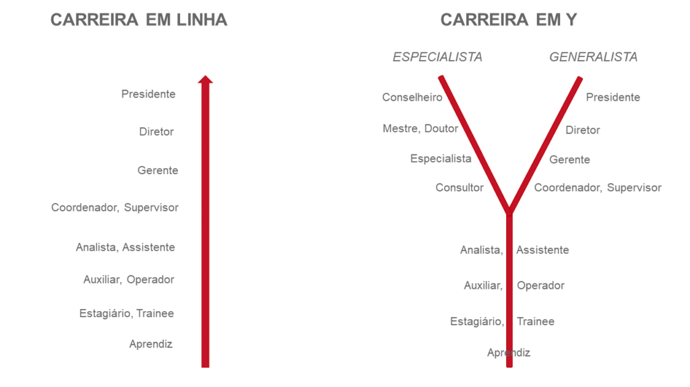
SOFTWARE ENGINEERING AND BUSINESS MODEL
Plano de Carreira
O plano de carreira é a estratégia corporativa que desenha qual será o desenvolvimento profissional de um colaborador ou colaboradora ao longo de sua jornada. Os formatos mais adotados são em Linha (tradicional) ou em Y:
https://www.alura.com.br/empresas/artigos/plano-de-carreira

Slide 17
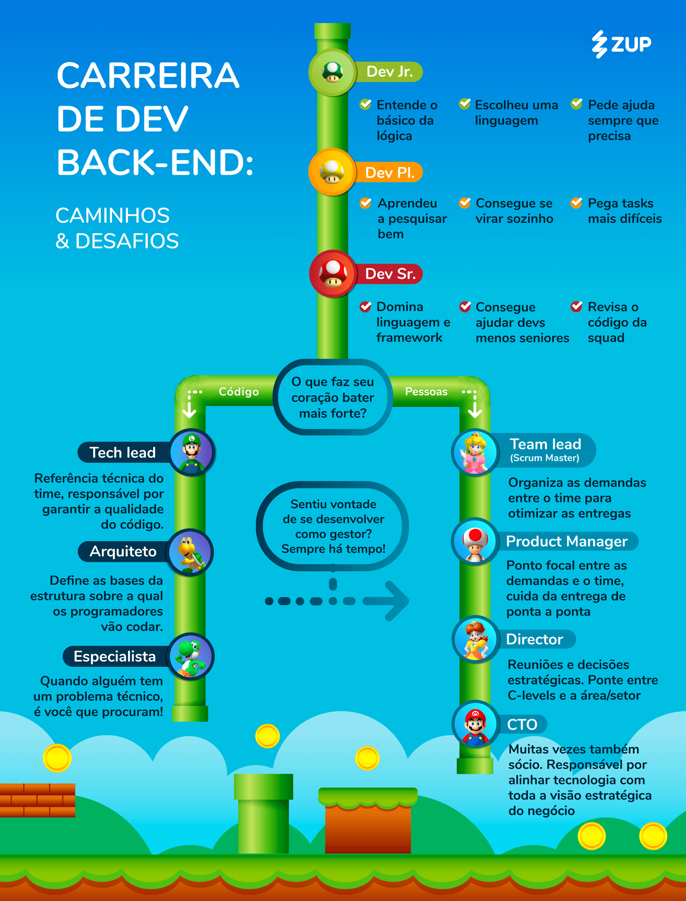
SOFTWARE ENGINEERING AND BUSINESS MODEL
Plano de Carreira
Plano de carreira em Y para Desenvolvedores Back-End na ZUP
https://www.zup.com.br/blog/dev-back-end-infografico

Slide 18
SOFTWARE ENGINEERING AND BUSINESS MODEL
Plano de Carreira
Monte o seu plano de carreira:
Onde quero estar daqui a 5 anos?
O que preciso melhorar?
O que preciso estudar mais a fundo?
Em que tipo de empresa quero trabalhar?
Em qual área/cargo desejo atuar?
https://www.devmedia.com.br/plano-de-carreira-para-devs/40313

Slide 19
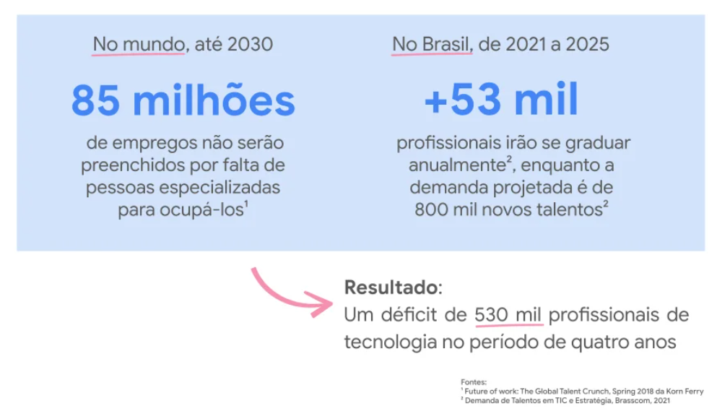
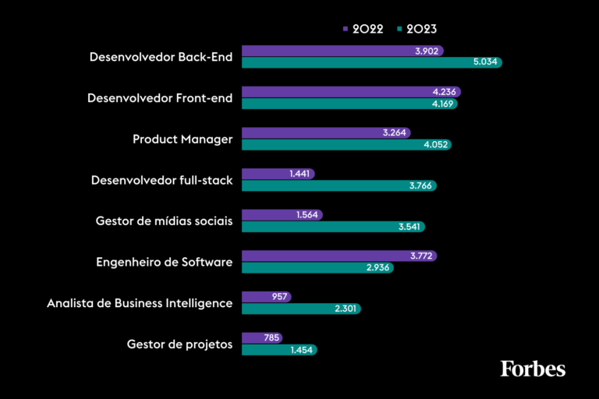
SOFTWARE ENGINEERING AND BUSINESS MODEL
Oportunidades
https://blog.google/intl/pt-br/produtos/a-escassez-dos-profissionais-de-tecnologia-no-brasil-e-seu-consequente-impacto-no-ecossistema-de-startups/ https://forbes.com.br/carreira/2023/01/mercado-tech-continua-aquecido-apesar-das-demissoes/

Slide 20

Dúvidas?

Slide 21

Até a próxima!

